Slide 1
Das Wissen der Welt erweitern – Big Data zum Mitmachen Unterstützung der Datenvervollständigung von Wikidata mit Assoziationsregeln
Sebastian Brückner, Christian Dullweber, Moritz Finke, Alexander Lehmann,
Felix Niemeyer, Virginia Weidhaas
Projektpartner: Wikimedia Deutschland e.V.
Betreuung: Fachgebiet Informationssysteme

Slide 2
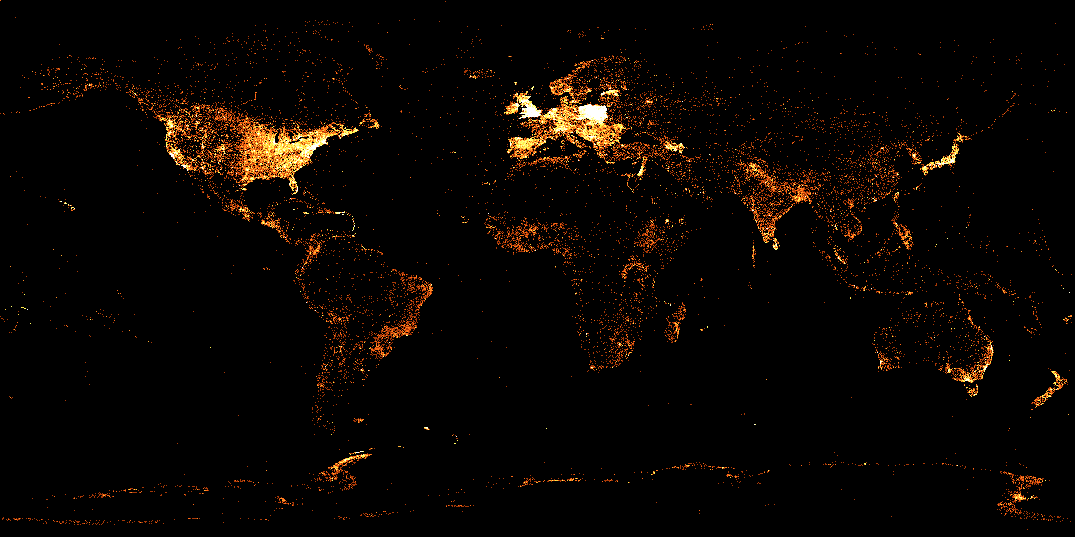
Englische Wikipedia
4,5 Millionen Artikel
Notes:
geo-tagged articles

Slide 3
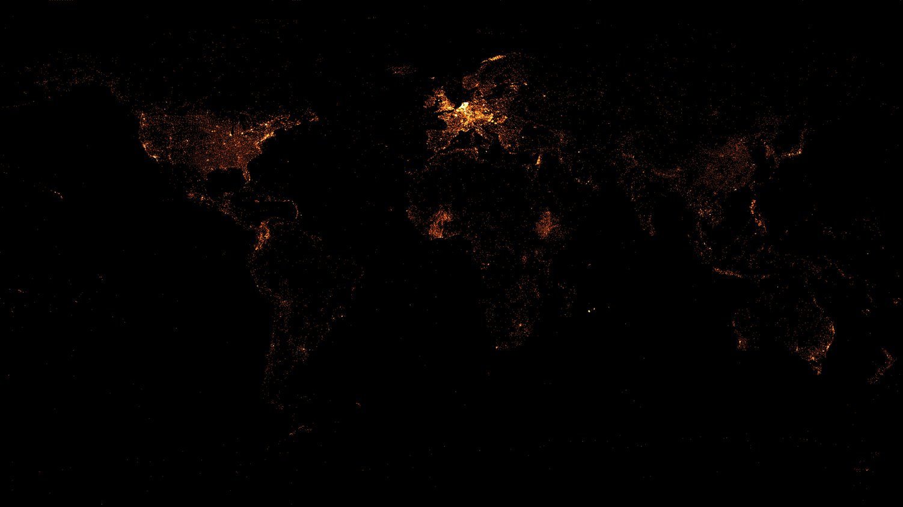
Französische Wikipedia
1,5 Millionen Artikel

Slide 4
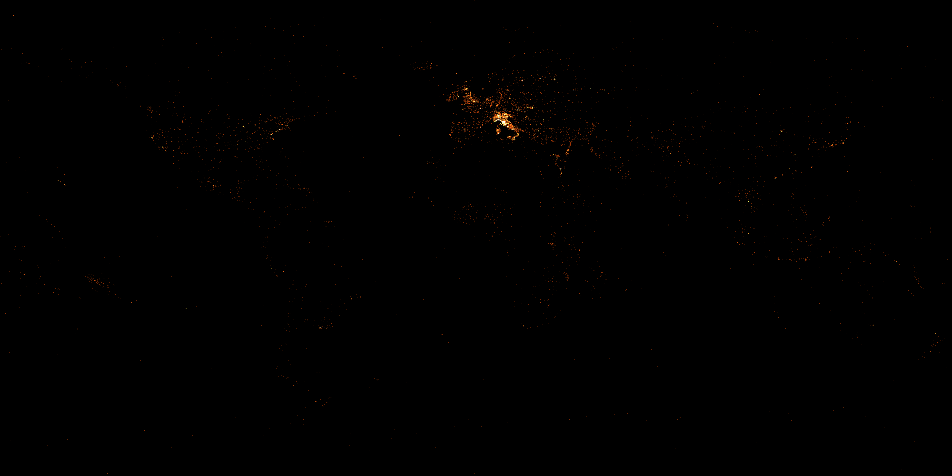
Italienische Wikipedia
1,1 Millionen Artikel

Slide 5

Türkische Wikipedia
230.000 Artikel

Slide 6
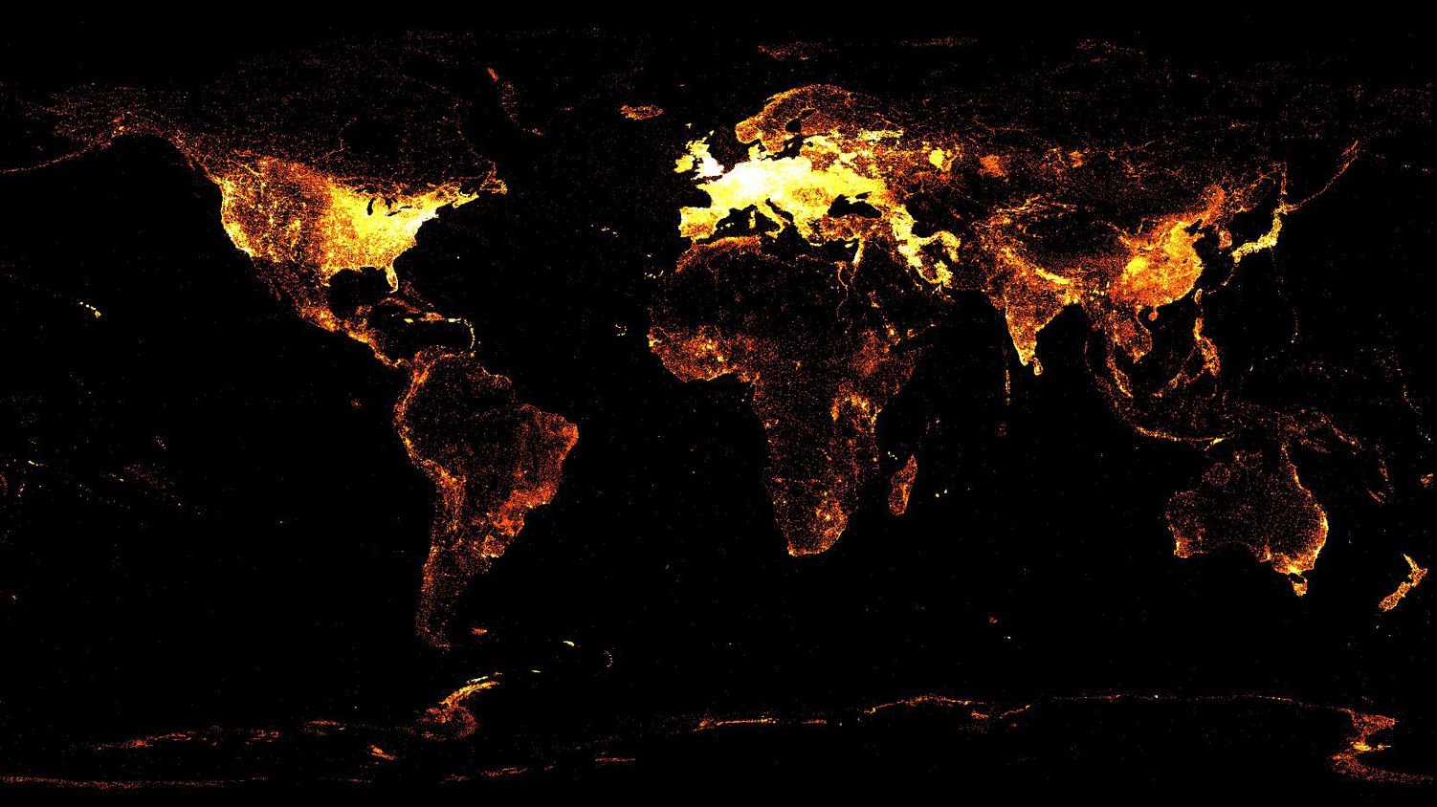
Wikidata
15 Millionen Artikel

Slide 7

Wikidata speichert Wissen strukturiert und
unabhängig von Sprachen

Slide 8





Wikidata
Vorteil der Sprachenunabhängigkeit:
• keine widersprüchlichen Informationen
• geringerer Wartungsaufwand
Einwohnerzahl von Potsdam?
161.097
31. 12. 2013
potsdam.de/bevoelkerung2013
159.456 (2012)
154.606 (2009)
148.691 (2006)
???

Slide 9
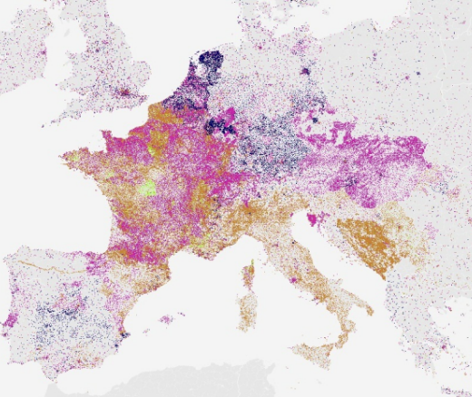
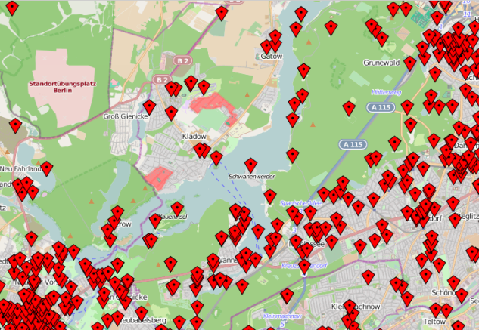
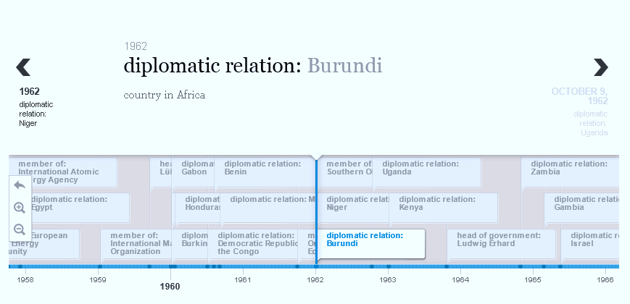
Wikidata
Vorteil der strukturierten Speicherung
Geographische Angaben
Orte in der Nähe des HPIs
Zeitstrahl zu einem bestimmten Thema

Slide 10
Wikidata
Vorteil der strukturierten Speicherung:
- „Welches Bundesland hat die meisten Städte mit weiblichen Bürgermeistern?“
- „Wie viele Länder kann man aus Deutschland erreichen, wenn man
nicht mehr als ein weiteres Land durchfährt?“
Notes:
Antworten!!!

Slide 11
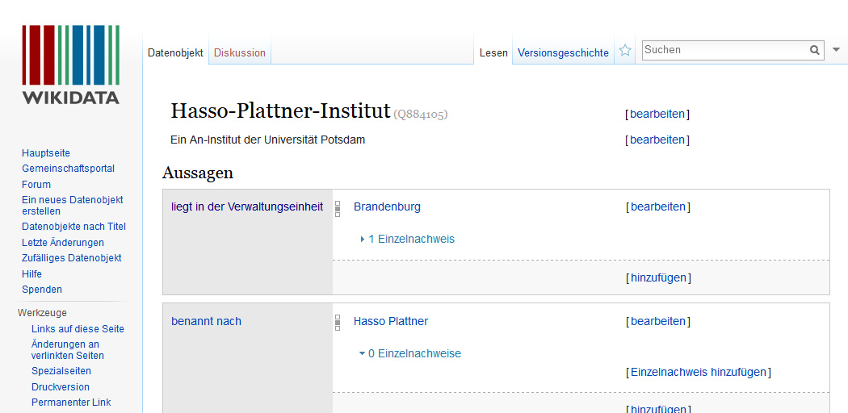
Wikidata: Items

Slide 12
Aussagen = Eigenschaft + Wert
Diese Daten werden von Nutzern eingetragen!

Slide 13

Wikidata erweitern - bisher
Potsdam
Einwohnerzahl 161.097
Bundesland Brandenburg
[hinzufügen]
P
Pokedex-ID
PTNP
Pegi-Altersfreigabe
Premiere
…
?
Notes:
PTNP – Portugisische Personen Normdatei

Slide 14
Vorschläge für Eigenschaften
PropertySuggester

Slide 15
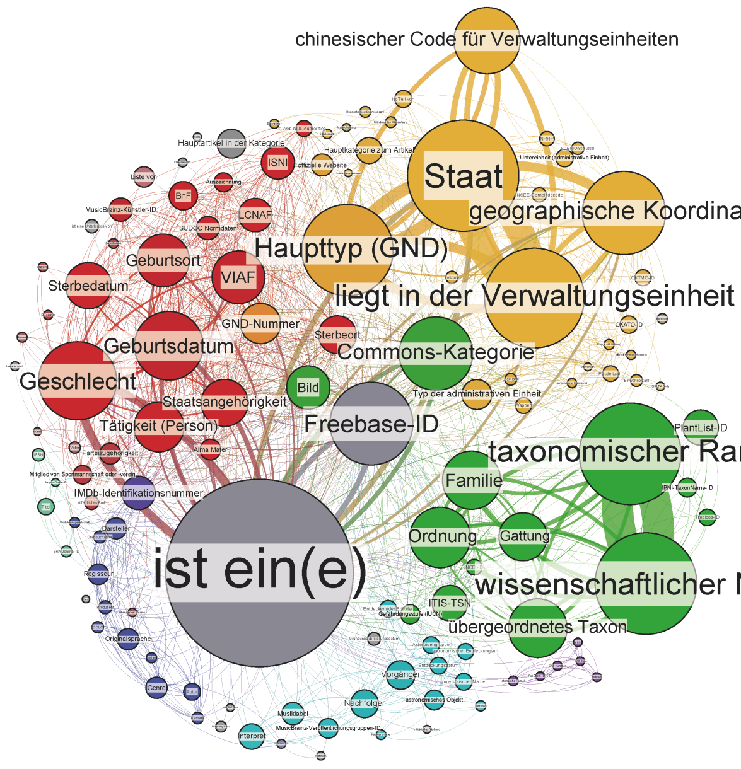
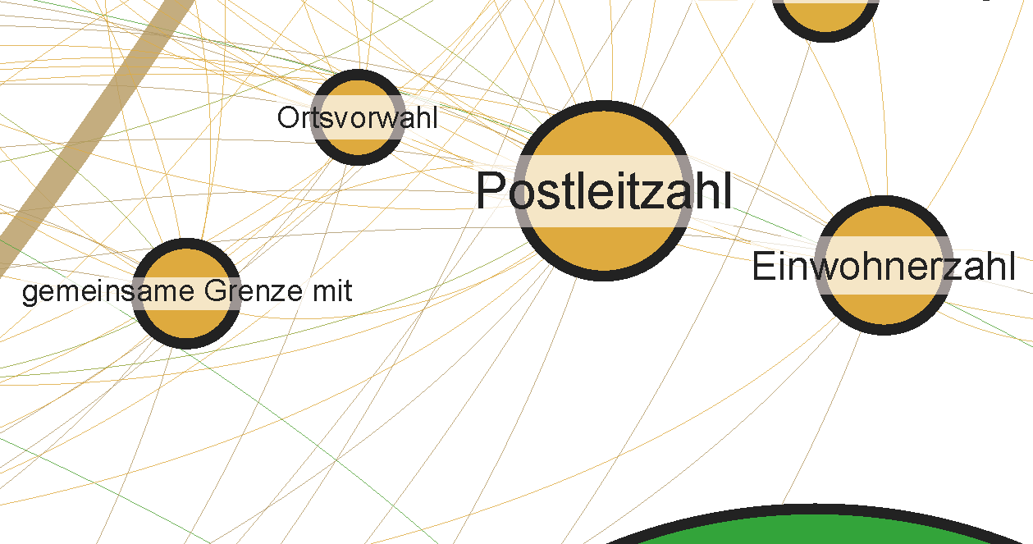

Slide 16
Wikidata erweitern – mit Eigenschafts-Vorschlägen
Potsdam
Einwohnerzahl 161.097
Bundesland Brandenburg
Ortsvorwahl
Gemeinsame Grenze
Postleitzahl
…

Slide 17
Wikidata erweitern – mit Eigenschafts-Vorschlägen
Potsdam
Einwohnerzahl 161.097
Bundesland Brandenburg
P
Postleitzahl
Partnerstadt
Parlament
…
Notes:
Nutzer findet schneller die gewünschte Eigenschaft
Informationen
Nutzer wählen seltener irrtümlich nicht geeignete Eigenschaften aus
Daten-Qualität

Slide 18
Wikidata erweitern – mit Eigenschafts-Vorschlägen
Potsdam
Einwohnerzahl 161.097
Bundesland Brandenburg
Postleitzahl 14482, …
Notes:
Nutzer findet schneller die gewünschte Eigenschaft
Informationen
Nutzer wählen seltener irrtümlich nicht geeignete Eigenschaften aus
Daten-Qualität

Slide 19


Wikidata erweitern – bisher
Potsdam
Einwohnerzahl 161.097
Bundesland Brandenburg
Postleitzahl 14482, …
Staat
De
D
?
?
Dessertbananen
Deutsch
Deutschland
Dezember
…
Dinosaurier
Don Quijote
Das Leben, das Uni…
Dubai
Dienstag
…
Notes:
PTNP – Portugisische Personen Normdatei

Slide 20
Wikidata erweitern – mit Wert-Vorschlägen
Potsdam
Einwohnerzahl 161.097
Bundesland Brandenburg
Postleitzahl 14482, …
Staat
Deutschland
Notes:
PTNP – Portugisische Personen Normdatei

Slide 21
„Wikidata just got 10 times easier to use“
- Lydia Pintscher, Product Manager Wikidata
PropertySuggester
Mehr Informationen
Bessere Datenqualität
Auf Wikidata verfügbar seit dem 1. Juli!

Slide 22

Macht mit auf www.wikidata.org

